Slide 1


Slide 2

几个重要的类
openerp.Widget：所有可视化组件的基类。
openerp.web.Session：和登录会话有关。
opener.web.WebClient：页面交互入口

Slide 4
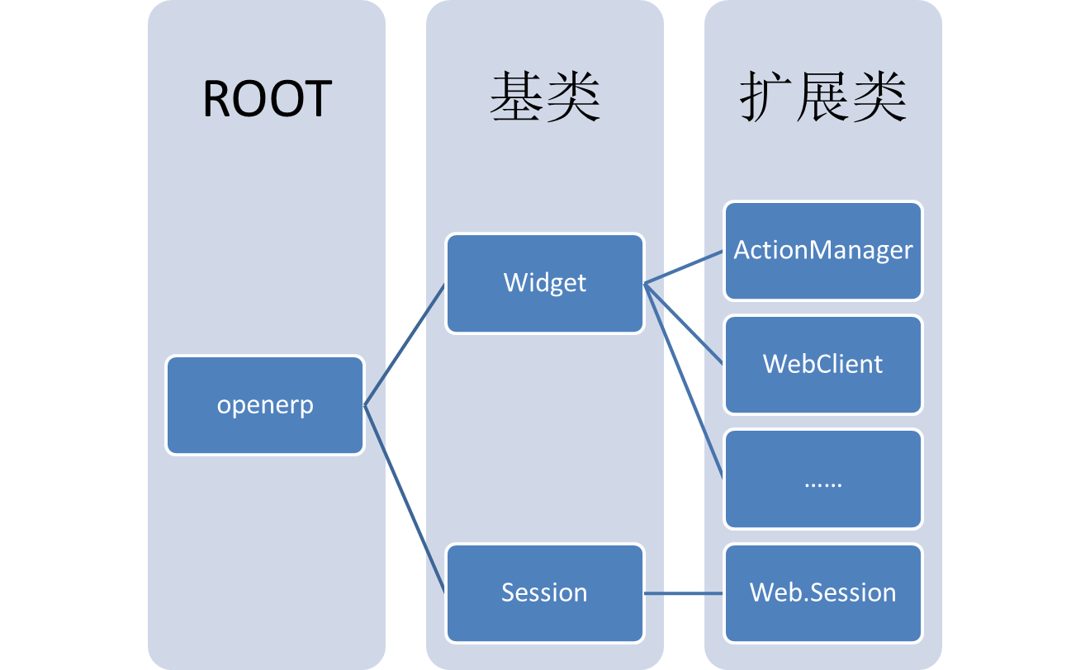
继承结构
Notes:
openerp.Widget：是所有可视化组件的基类，提供了大量的基本操作方法和变量，一般情况下该类本身不会被实例化，实例化的都是其子类。
openerp.Session、openerp.web.Session：openerp.web.Session扩展自openerp.Session，openerp.Session定义了session的初始化，网络ajax请求；openerp.web.Session在此基础上增加了qweb模板加载、js文件加载，css文件加载、登录信息验证，登录、注销等操作。
opener.web.WebClient：页面交互入口

Slide 5


